Slide 2
Let’s Build a House
მოდი ავაშენოთ სახლი
Young Learners დაწყებითი კლასები

Slide 3
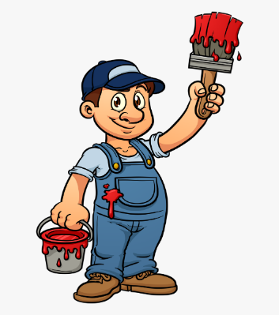
plumber სანტექნიკოსი
painter მღებავი
workman მუშა
builder მშენებელი
carpenter დურგალი

Slide 4
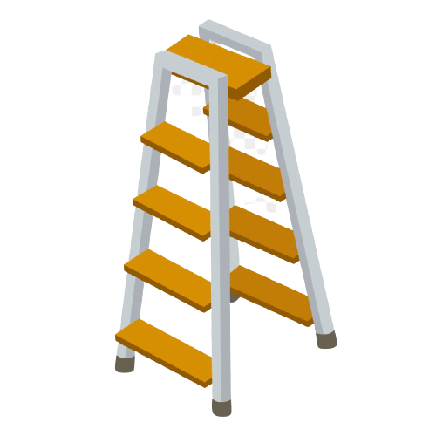
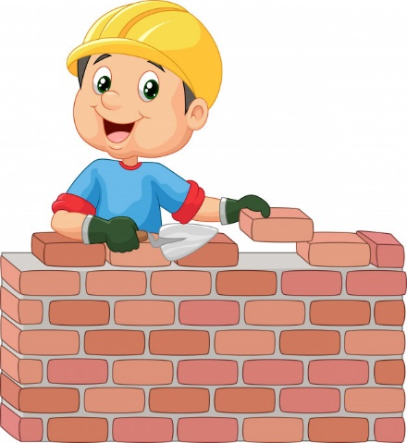
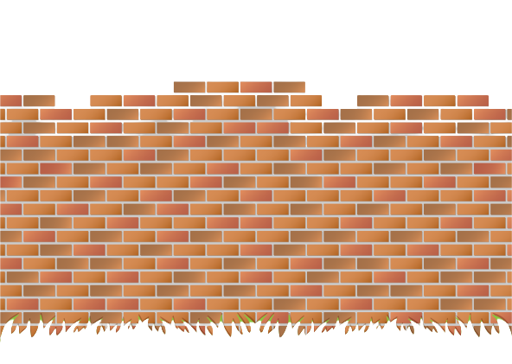
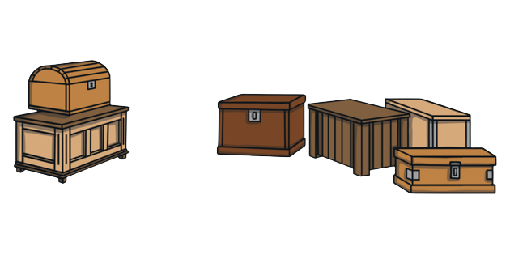
build შენება
repair შეკეთება
ladder კიბე
pipe მილი
wooden objects ხის საგნები
wall კედელი

Slide 5
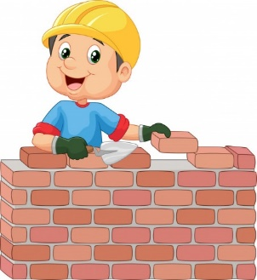
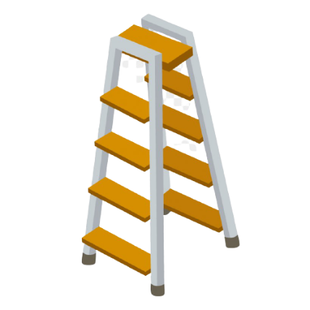
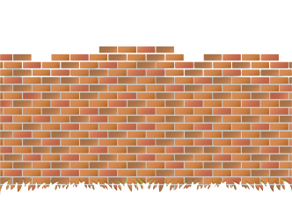
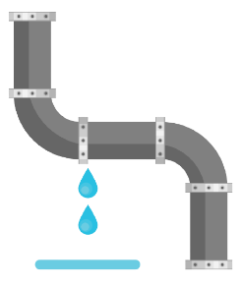
A builder can ___________ a house. A painter paints the _________ and uses a ________ . A plumber _________ the _________ . A carpenter makes or repairs _______________ .

Slide 7
small __________________ the smallest easy easier __________________ slow __________________ the slowest happy happier __________________
Write comparative or superlative forms of the adjectives. დაწერეთ ზედსართავი სახელები შედარებით ან აღმატებით ხარისხში.

Slide 8
e.g. ipe
Homework N1 საშინაო დავალება N1
Write the words according to the pictures.
დაწერეთ სიტყვები სურათების მიხედვით.
p

Slide 9
e.g. small smaller the smallest big __________________ __________________ lucky __________________ __________________ fast __________________ __________________ nice __________________ __________________
Homework N2 საშინაო დავალება N2
Write the comparative and superlative forms of the adjectives. დაწერეთ ზედსართავი სახელები შედარებით და აღმატებით ხარისხში.

Slide 10
Please send your homework to:
საშინაო დავალება გამოგვიგზავნეთ
შემდეგ მისამართზე:

